Slide 1
图像融合问题研究
刘桂岑

Slide 2
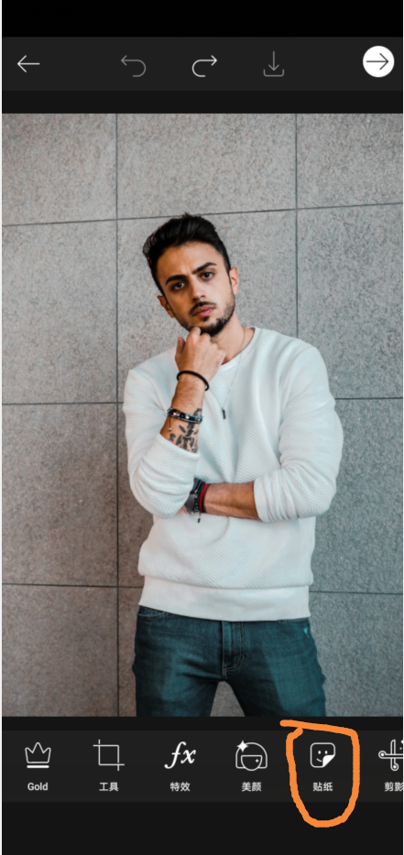
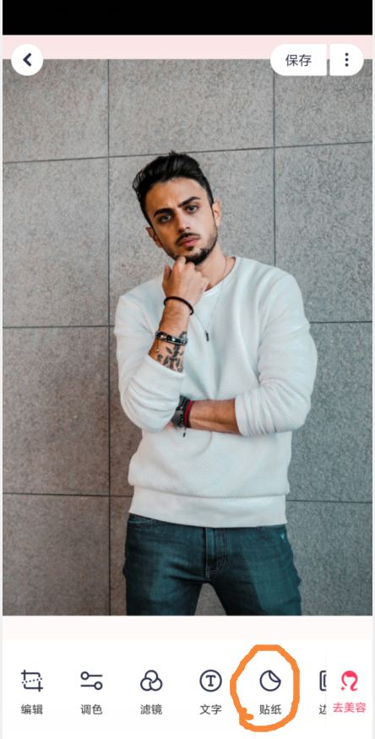
问题背景
贴图或者说贴纸是图片编辑中一种很基础和常用的操作
下面是两款比较常见的手机图片编辑APP界面，贴图是几个主要的功能之一

Slide 3
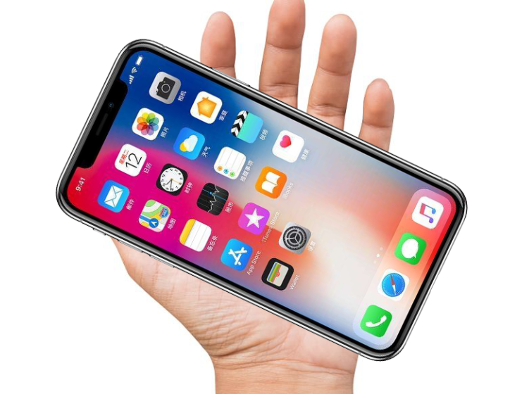
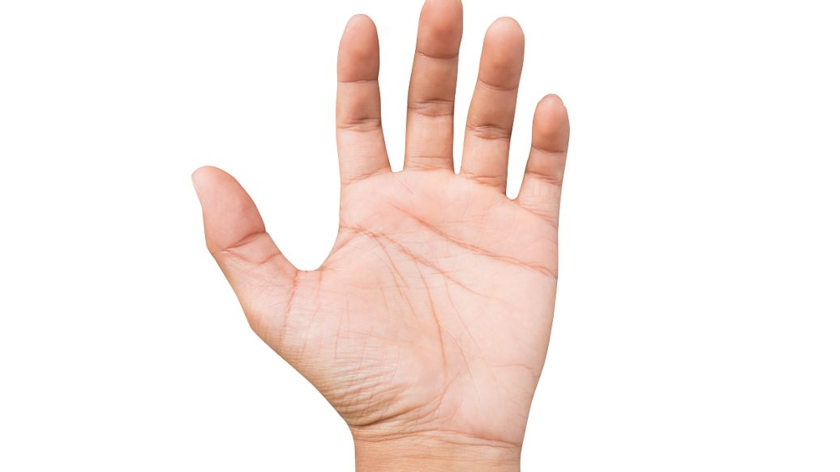
问题背景
在贴图过程中经常会遇到，贴的图不能和底图融合的情况，比如
想要贴一个手机在手上
使用目前的软件，通过软件提供旋转缩放功能做出的效果是不够自然的。

Slide 4
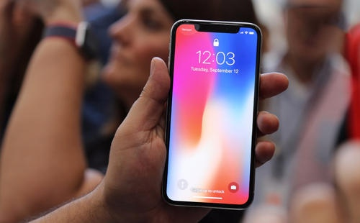
问题背景
真实手握手机的效果
可以看到，相比前面的PS的手握手机
的图片，这张图片手是具有手握效果的，
并且有阴影等存在，这样就会显得逼真。
当前使用Photoshop等工具，可以添加
阴影，但是操作麻烦。
让手产生抓握动作据目前所知也是不行
的。

Slide 5
研究目的
希望能实现图片编辑任务中，贴图之后两张图片能够自然融合的效果。

Slide 6
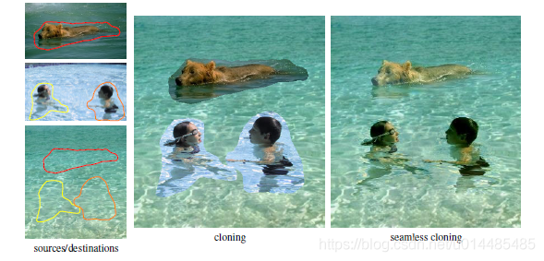
目前研究现状
1、一般的图像融合
2003年提出的《Poisson Image Editing》， Patrick P´erez ，Microsoft Research UK
利用梯度场等数学方法进行融合，边缘颜色相近效果好，不具有图像生成能力。

Slide 7
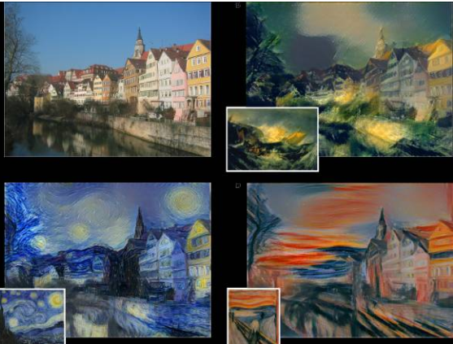
目前研究现状
2、图像生成
基于生成式对抗网络GAN的算法有很强的图像生成能力，当前此类算法受到研究较多，也产生了很多的相关算法和应用。包括生成数字，条件生成，图片风格迁移等。

Slide 8
目前研究现状
2、图像生成
进一步的，可以通过设置图片的属性改变图片，比如下面动图中的例子

Slide 9
初步解决思路
融合图片需要对底部的图片和贴图都进行改变，考虑采用生成式的方式产生改变的图片，GAN类的算法可以生成十分逼真的图片
将贴图和底图（或者贴图下面部分区域的底图）相互作为条件，利用条件GAN的思想，使得贴图和底图做符合条件的改变，让图片符合常理，显得自然。
训练和测试数据的问题，先有了贴图和底图，然后可以利用目标检测的方式从一个大的数据集里面，自动检测包含同样贴图和底图，并且位置满足对应关系的图像，这样可以构造监督数据。

Slide 10
存在的问题
进行图像融合的场景很多，需要能对各种各样的场景进行融合可能比较难，需要足够多覆盖各种场景的数据，对数据集合要求大。另外，也可能会导致模型很大，运行慢不满足使用要求等等。

Slide 11
谢谢观看
单击此处添加副标题

